Slide 1
Supercomputação

Slide 2

Aula - 07
Exploration / Exploitation
Resolução da mochila por algoritmos genéticos
Algoritmos aleatorizados

Slide 3
Heurísticas
Vimos que heurísticas são “truques” usados para resolver um problema rapidamente
Uma boa heurística consegue obter resultados aproximados ou ganhos de curto prazo, porém não garante resultados ótimos, nem resultados bons em todas as situações!

Slide 4
Heurísticas - Limitações
E se a solução gerada não for boa? Conseguimos “tentar” de novo e gerar outras parecidas?
Será que é possível melhorar a solução gerada? Como?

Slide 5


Exploration vs. Exploitation
Exploration
Exploitation
Exploration:
decisão não localmente ótima feita "de propósito"
visa adicionar variabilidade nas soluções geradas
Exploitation:
explorar alguma propriedade do problema
pode ser uma intuição que leve a bons resultados em curto prazo

Slide 6
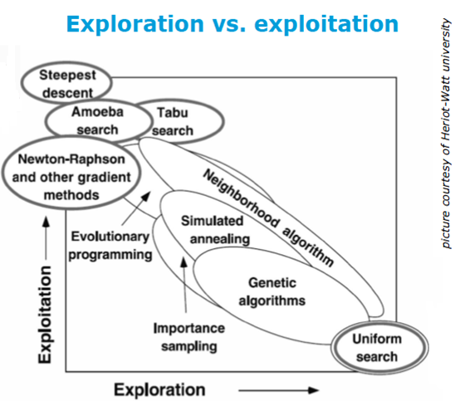
Exploration vs. Exploitation
Possíveis técnicas. Você reconhece alguma?

Slide 7
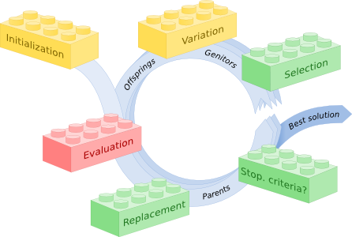

Algoritmos genéticos

Slide 8
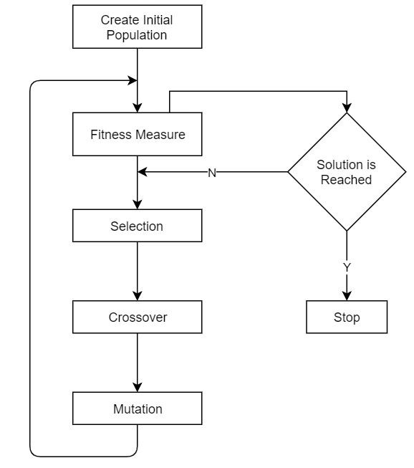
Algoritmo Genético para a Mochila Binária
Exploration vs Exploitation em Algoritmos Genéticos
Estratégia de Reprodução (cross-over)
Taxa de mutação
Estratégia de elitismo

Slide 9
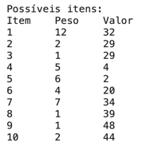

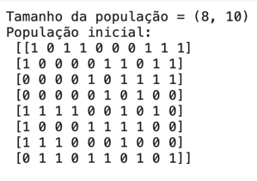
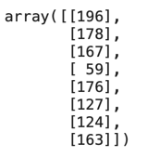




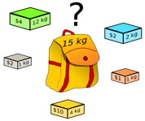

População Inicial (n=8)
Fitness
Seleção
Repetir por N gerações
Cross-Over
Mochila Binária por
Algoritmos Genéticos
Mutação

Slide 10


Implementação em Python
Clique aqui para conhecer a implementação em Python para a mochila binária por meio de algoritmos genéticos
Atenção:
0,5 ponto extra na nota final se entregar a implementação em C++

Slide 11

Para saber mais ...
https://www.algoritmosgeneticos.com.br

Slide 12
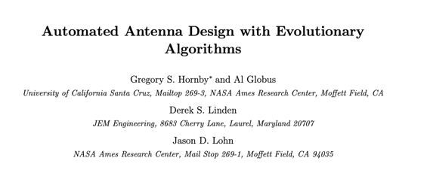
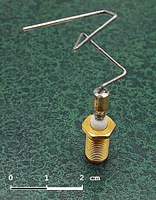
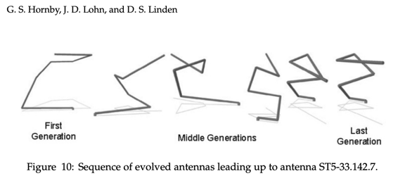
Extra ... No mundo real ...

Slide 13
De volta para a Mochila
Nossa heurística é 100% exploitation
Como podemos adicionar Exploration?

Slide 14
De volta para a Mochila
Nossa heurística é 100% exploitation
Como podemos adicionar Exploration?
Alternar heurísticas de vez em quando
De vez em quando faço uma escolha qualquer
Inverto a heurística de vez em quando

Slide 15
De volta para a Mochila
Nossa heurística é 100% exploitation
Como podemos adicionar Exploration?
Alternar heurísticas de vez em quando
De vez em quando faço uma escolha qualquer
Inverto a heurística de vez em quando
Aleatoriedade

Slide 16
Exploration
Exploration requer a capacidade de criar um programa que executa de maneira diferente a cada execução
Precisamos:
1. Criar uma fonte de aleatoriedade;
2. Uma maneira de gerar sequências de números aleatórios

Slide 17
Números aleatórios
Um gerador de números aleatórios é impossível de ser criado usando um computador
1. É impossível predizer qual será o próximo número aleatório “de verdade”;
2. Um computador executa uma sequência de comandos conhecidos, baseando-se em dados guardados na memória. A execução é, portanto, determinística

Slide 18
Números (pseudo-)aleatórios
Gerador de números pseudo-aleatório (pRNG): algoritmo determinístico que gera sequências de números que parecem aleatórias
1. Deterministício: produz sempre a mesma sequência.
2. Sequências que parecem aleatórias: não conseguiríamos distinguir uma sequência gerada por um pRNG e uma sequência aleatória de verdade

Slide 19
Gerando números aleatórios
Sorteio de números aleatórios é dado por 2 elementos:
1. Gerador: produz bits aleatórios a partir de um parâmetro seed. Cada seed gera uma sequência diferente de bits
2. Distribuição de probabilidade: gera sequência de números a partir de um conjunto de números

Slide 20
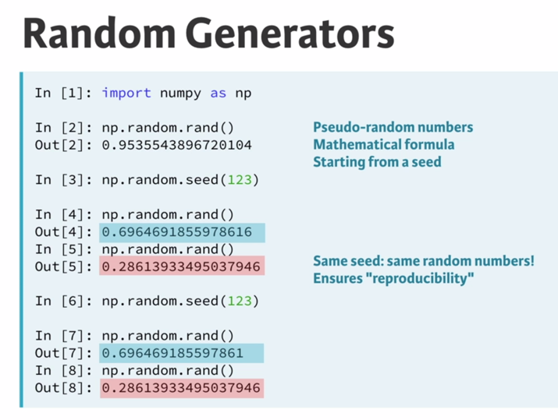
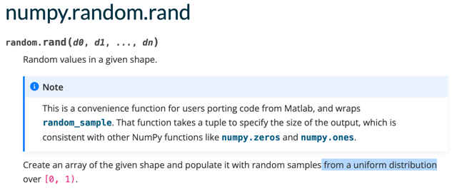
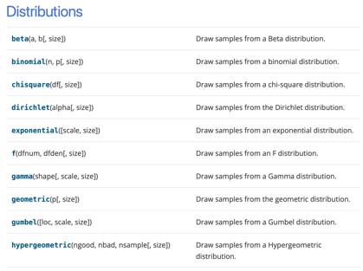
Entendendo (em Python)

Slide 21

Atividade prática 1
Resolvendo a mochila binária por meio de heurísticas com aleatoriedade

Slide 22
Atividade prática 2
E se tudo fosse aleatório?
Implemente uma solução completamente aleatória para a mochila binária

Slide 23

Discussão
Adicionar aleatoriedade melhorou os resultados?
Qual a qualidade das soluções aleatórias?

Slide 24


Obrigado
www.insper.edu.br

